Slide 1
車両保険なし
活動中は必ず車検証と一緒に携行（保管）してください
もしファミサポ活動中に事故が起こったら
事故発生
ケガ人を
救護する
事故車を
安全な場所へ
警察か
救急へ
連絡する
相手方を
確認する
事故状況と目撃者の
確認をする
その場では示談しない
ファミサポ・依頼会員・
保険会社等に連絡
必要なら
事故車をディーラー・整備工場へ
まずは落ち着いて救急車、および警察へ連絡（初動対応）
●どこで？（現場の住所は？）
●どんな事故？（車との事故・人との事故・単独事故）
●ケガ人の状況は？（意識がある・ない、出血等の状況）
救急車119番
警察110番
●ファミリー・サポート・センター、また必要に応じて依頼会員に連絡
します。
●裏面の事故内容メモ欄を参考に、事故状況の記録を記載ください。
対人賠償・対物賠償に係る事故、また自損事故※により依頼子供・サービス提供会員が怪我をした場合
必ずファミリー・サポート・センターに連絡してください。
センター加入の保険（依頼子供傷害保険・サービス提供会員傷害保険）が利用できる可能性があります。
※自損事故とは、相手がいない事故や、相手方に過失がなく自賠責保険から補償が受けられない事故をいいます）
車両保険のみに係る事故の場合
ファミリー・サポート・センターで加入している保険は「車両保険なし」のプランにつき、お客様ご自身でご加入の任意保険会社または代理店へ
ご連絡の上、指示をあおいでください。（ご加入の保険会社および代理店の連絡先：〇〇-〇〇〇〇-〇〇〇〇 証券番号： ）
【連絡先】○○ファミリー・サポート・センター 電話：○○-○○○○-○○○○（開設時間内）
休館日 毎週●曜日 【活動中の自動車保険】証券番号：
※ファミリー・サポート・センターに連絡がつかない時の緊急連絡先 電話：０１２０－１１９－１１０（東京海上日動火災保険株式会社の事故受付）
ロードサービスの利用のみに関しては電話：０１２０－３２１－４４８（同上） 必ず証券番号をお伝えください。

Slide 2
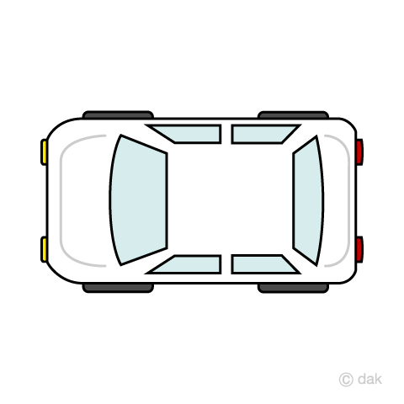
事故状況メモ（提供会員メモ）
事故
現場の状況
事故発生日時
現場住所
届出警察（担当警察官）
相手方（自損事故は記入必要ありません）
氏名・年齢
電話番号
住所
車名（車との事故の場合）
ナンバー（登録番号）
病院名（電話番号）
その他（目撃者がある場合氏名連絡先等）
保険会社
ケガの程度
依頼こどもと自身の状況
車の状況
依頼こども
自分自身

